Slide 1


Муниципальное дошкольное образовательное автономное учреждение «Детский сад № 98 общеразвивающего вида с приоритетным осуществлением художественно-эстетического развития воспитанников «Ладушки» г. Орска»
«Формирование активного словаря у детей старшего дошкольного возраста с ОНР III ур. в процессе психолого-педагогического сопровождения в ДОУ.»
Выполнила: учитель- логопед
I квалифик. категории
Танатарова С.З.

Slide 2
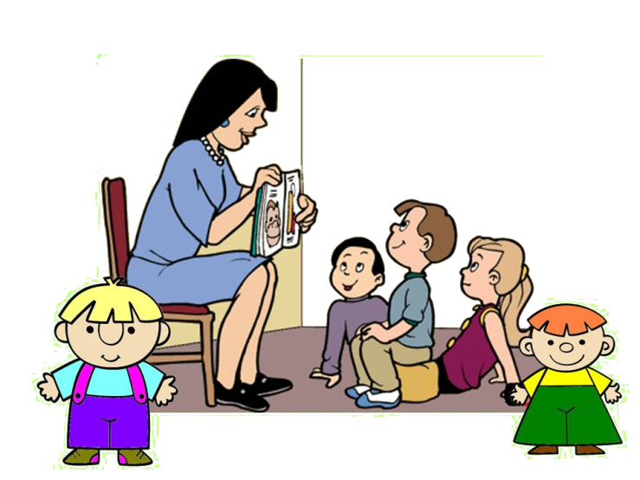
Словарь ребенка
Активный - слова , которые ребенок понимает и использует в речи
Пассивный- слова, которые ребенок понимает, но не употребляет в речи

Slide 3
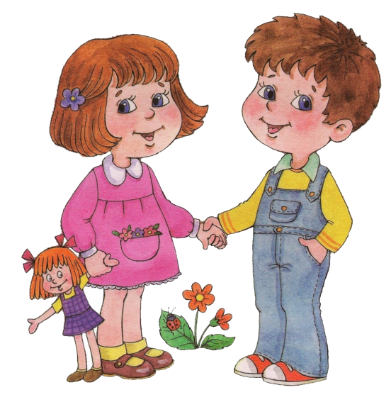
Алгоритм овладения словом
Первичное восприятие слова
Овладение парадигматическими связями слов
Демонстрация образцов употребления слова
Закрепление слова в активном словаре

Slide 4
Психолого-педагогическое сопровождение детей с ОНР III ур.
Учитель- логопед
с ОНР III ур.
Воспитатель
Ребенок
Активный словарный запас
Музык. руководитель
Руковод. ИЗО-студии
Инструк. по физич. культ.
Педагог- психолог

Slide 5
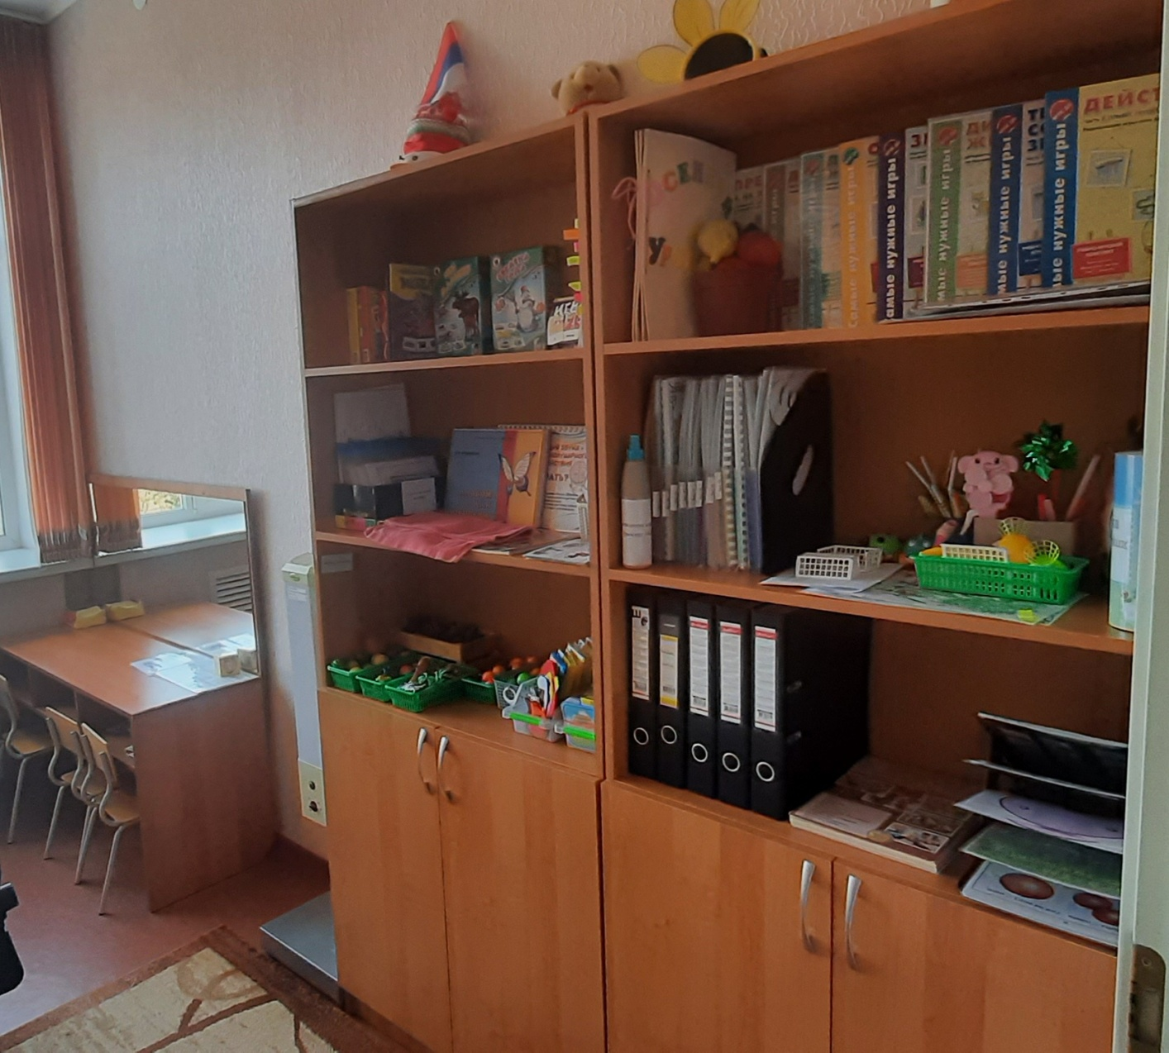
Учитель – логопед

Slide 6
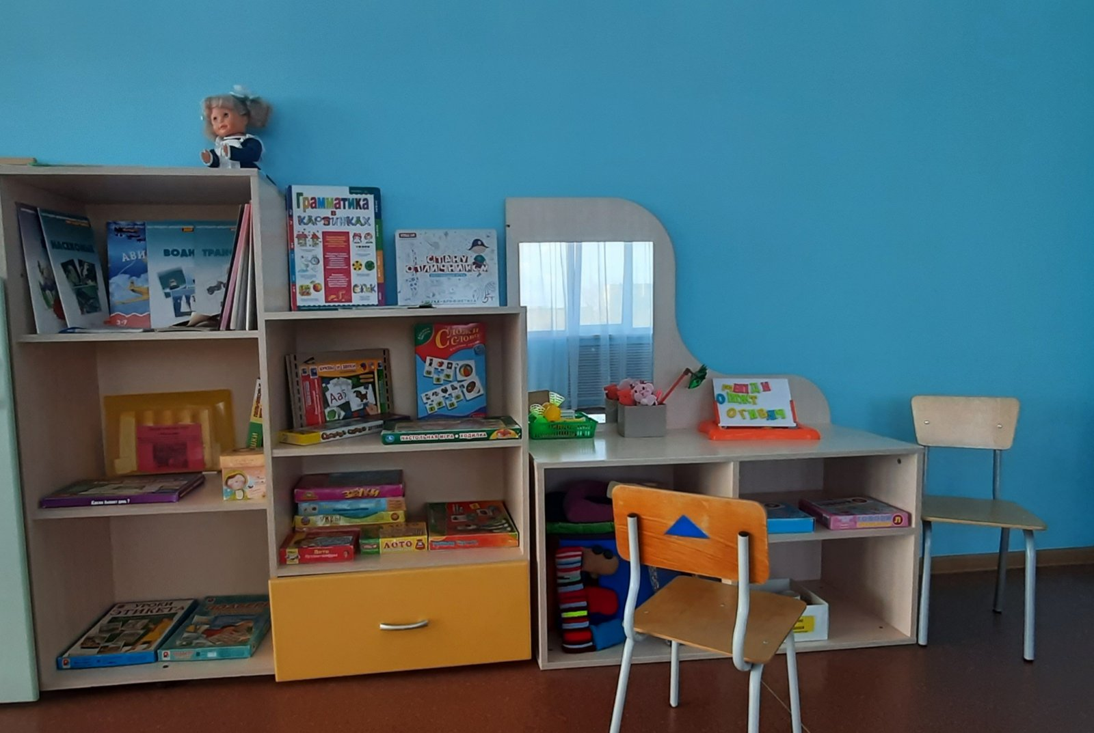
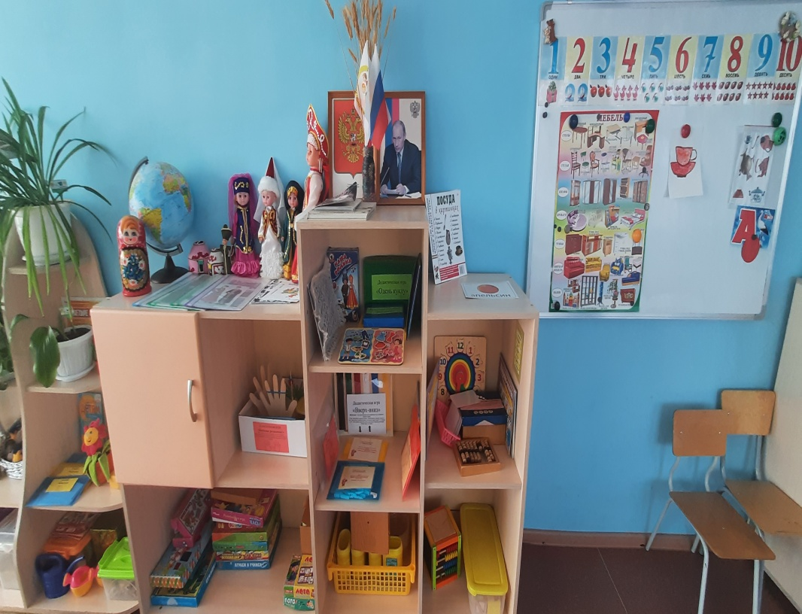
Воспитатель

Slide 7
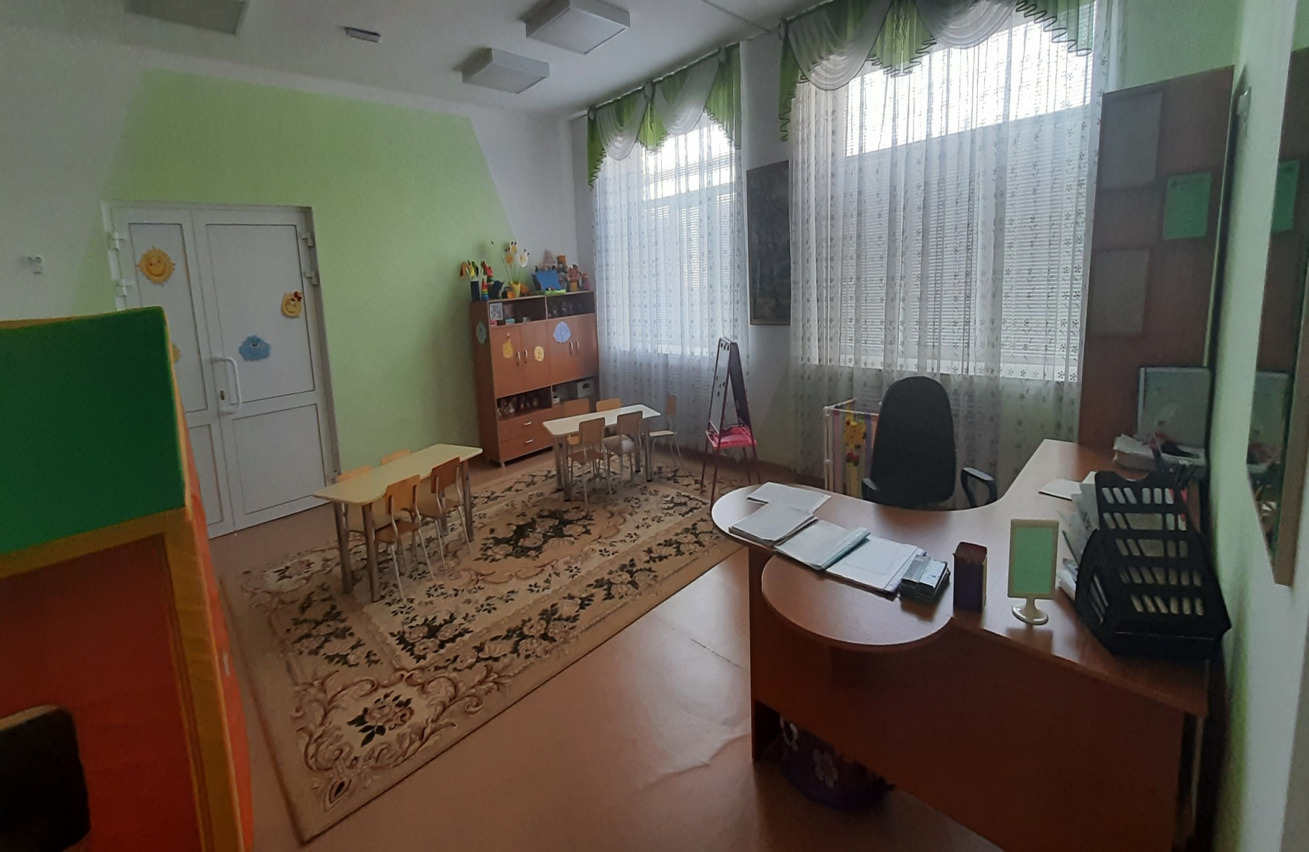
Педагог- психолог

Slide 8
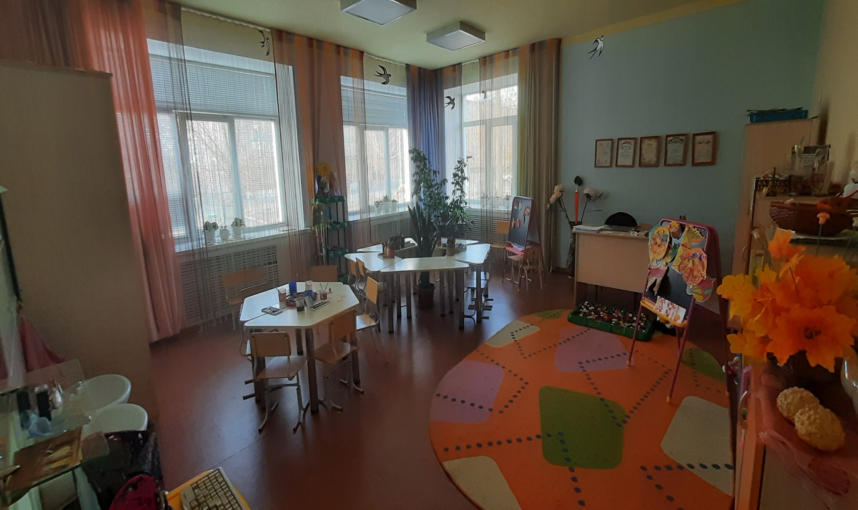
Руководитель ИЗО- студии

Slide 9
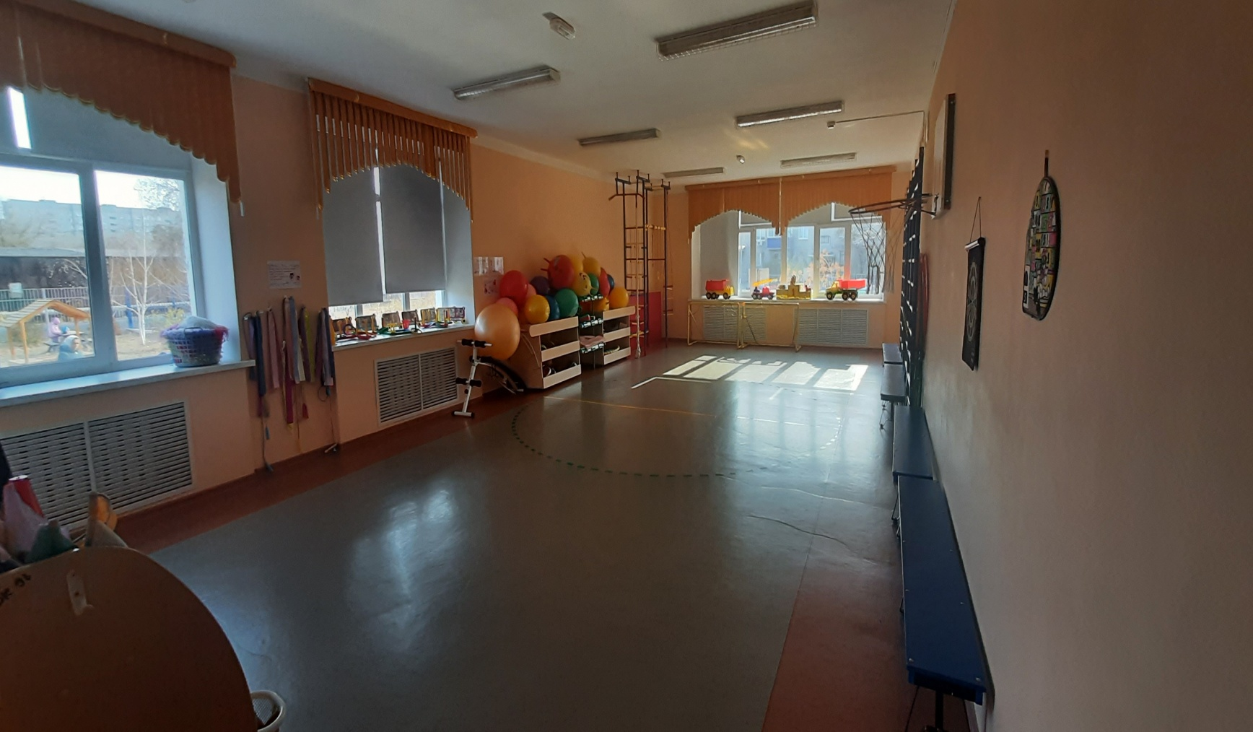
Инструктор по физической культуре

Slide 10
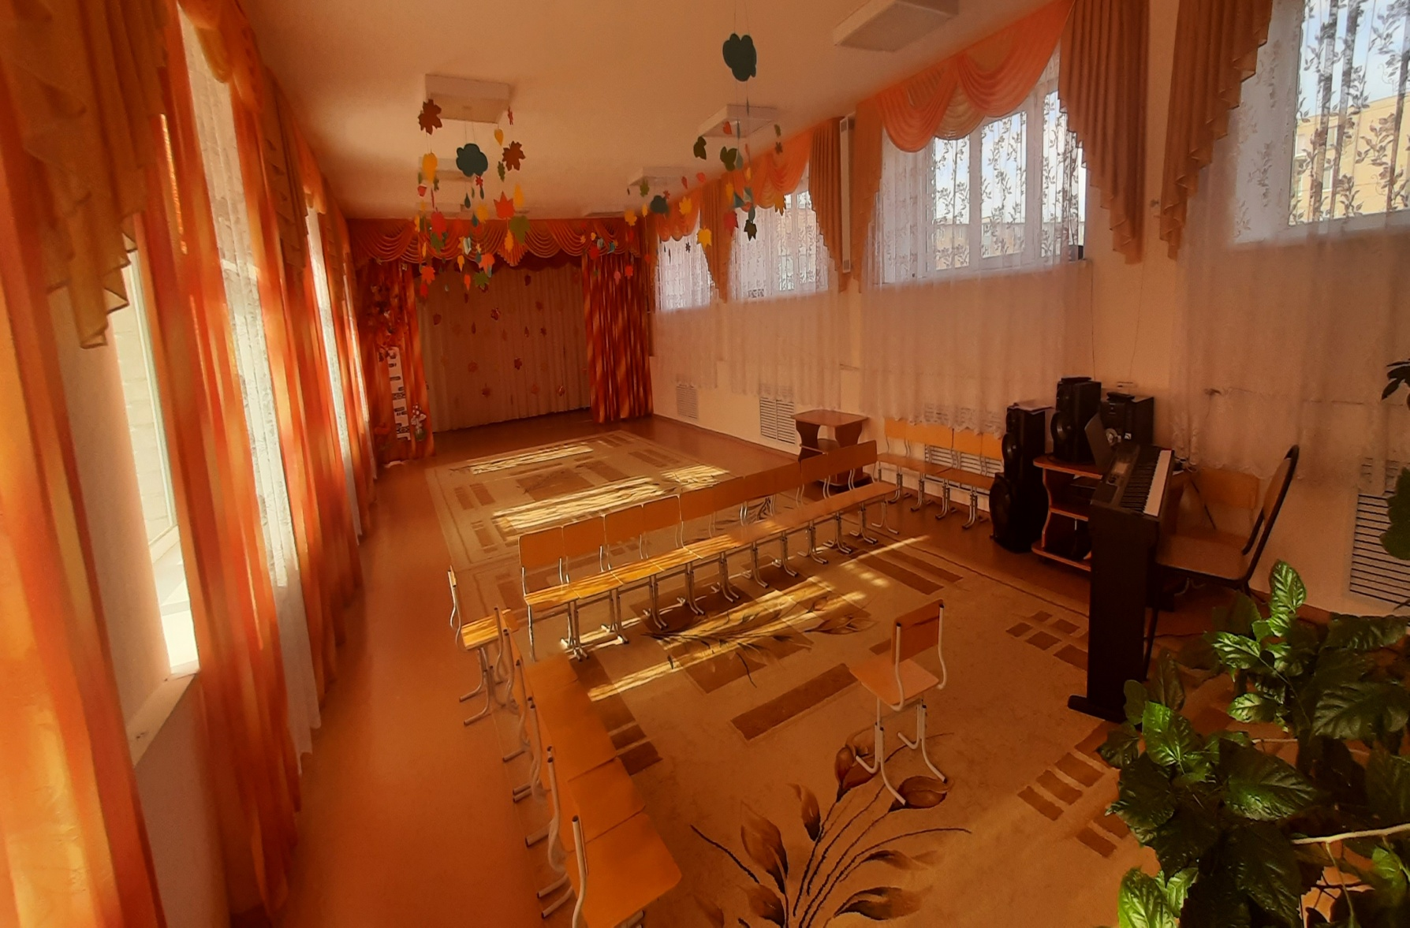
Музыкальный руководитель

Slide 11


Slide 12


